Slide 1



الصف الثالث الابتدائي / الفصل الدراسي الأول
التقويم التجميعي (4)
ص 150 - 155
لغتي
الوحدة الرابعة
1442هـ
إعداد / أ.وليد بن سعيد القو

Slide 2

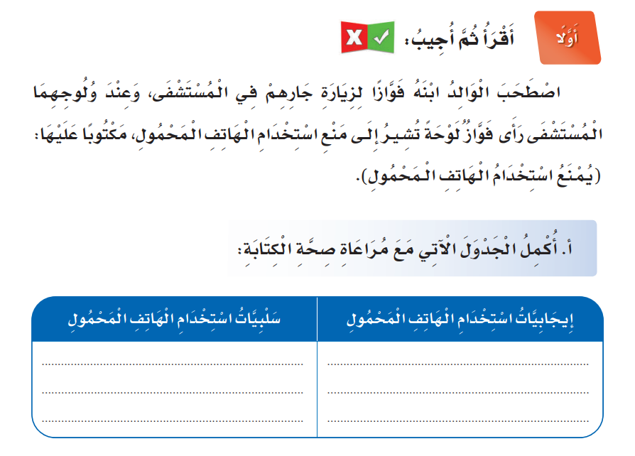

Slide 3
يسبب أضراراً ومشاكل سلبية على صحة الإنسان
التواصل مع الأهل والأصدقاء
يسبب العديد من حوادث السير
تلبية الكثير من الاحتياجات البيتية
تضيع الوقت
قراءة القرآن والكتب والمجلات

Slide 4
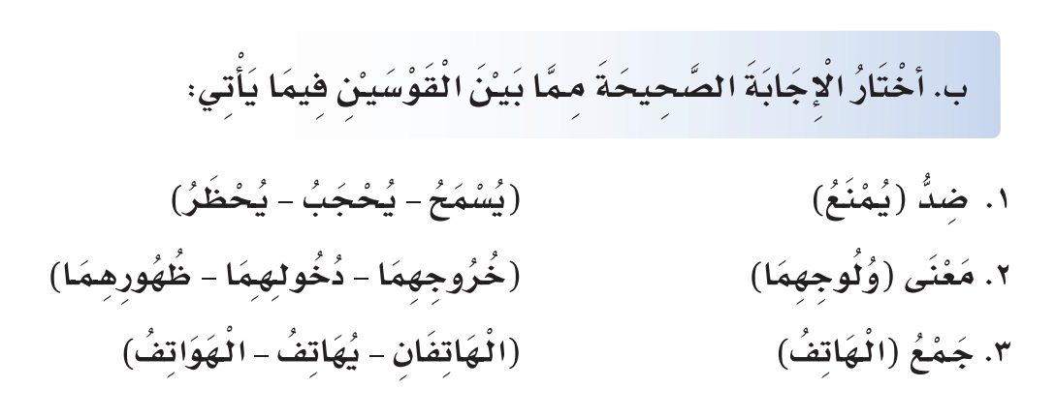

Slide 5
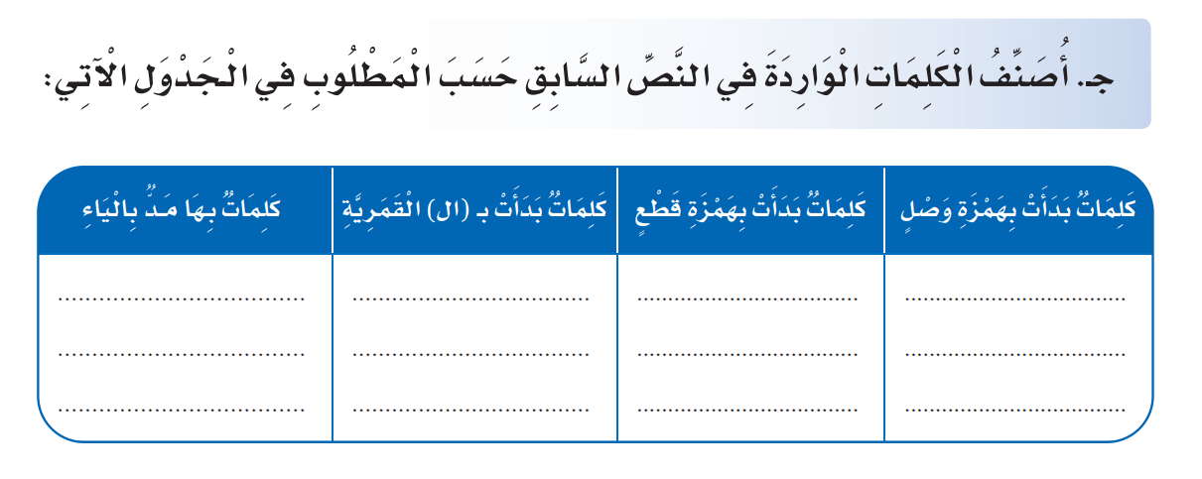
الوالد
اصطحب
تشِير
المستشفى
إلى
ابنه
المحمول
الهاتف
استخدام

Slide 6
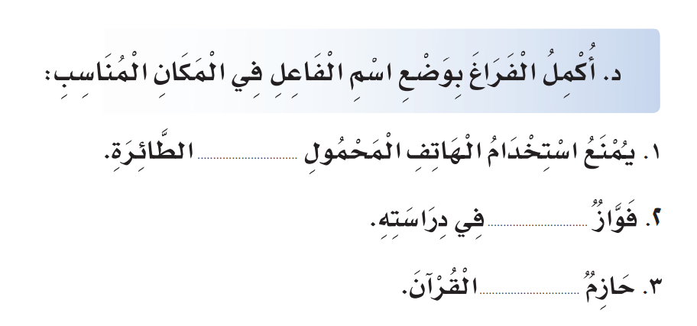
داخل
ناجح
حافظ

Slide 7
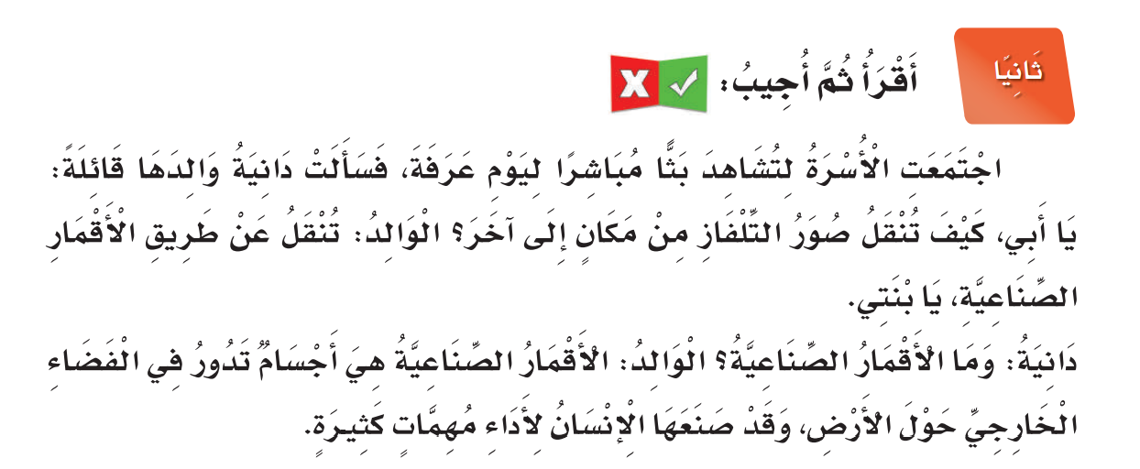

Slide 8
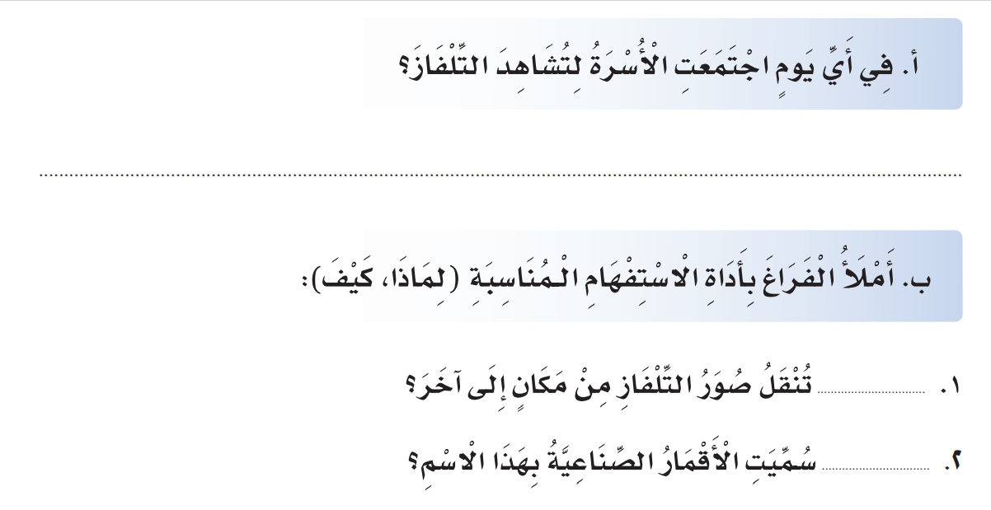
في يوم عرفة
كيف
لماذا

Slide 9
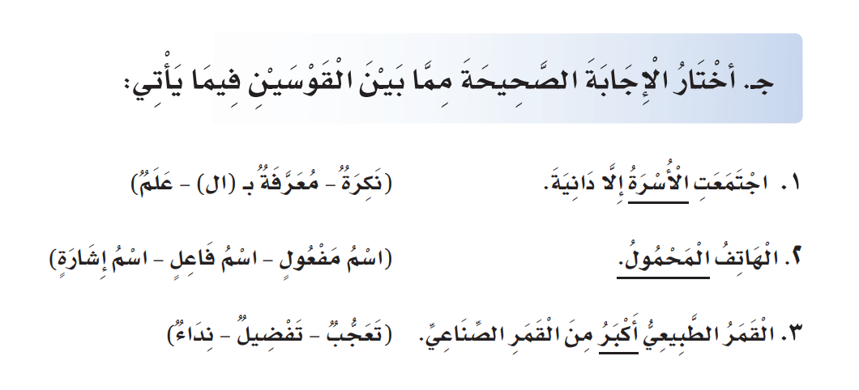

Slide 10
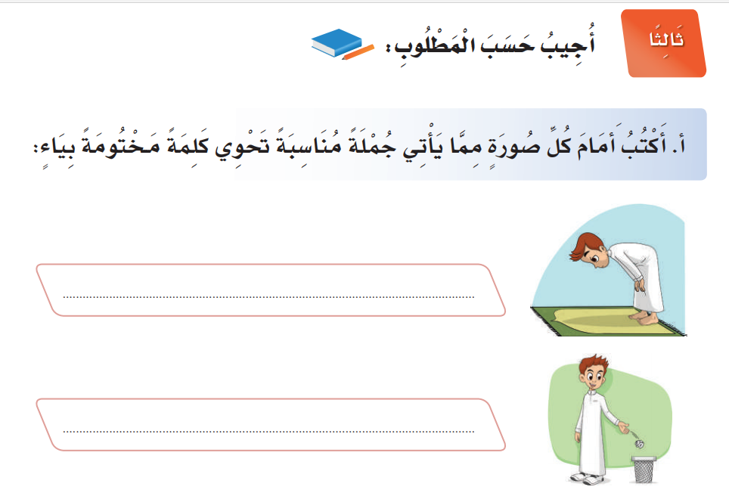
أحافظ على صلاتي
أرمي الأوراق في سلة المهملات

Slide 11
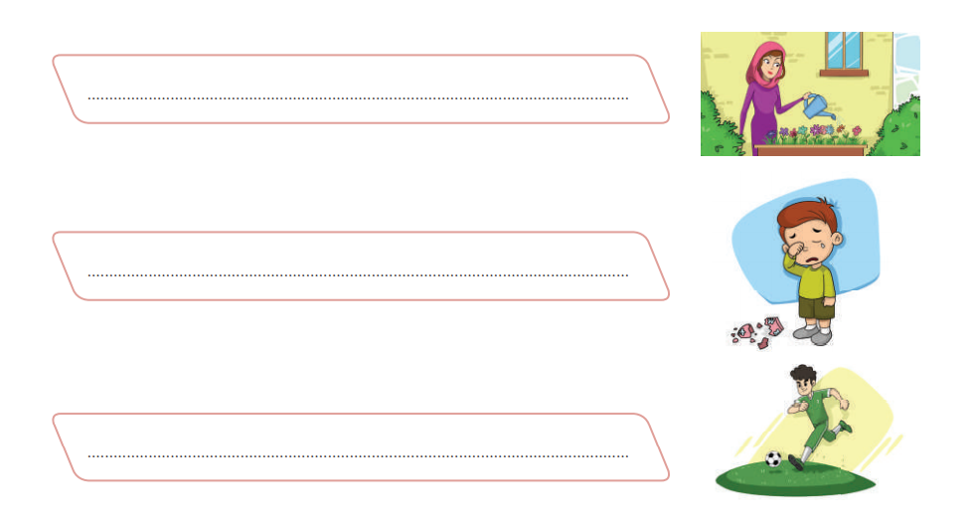
تسقي الأم الزرع يوميا
أبكي عندما تنكسر لعبتي
كرة القدم رياضتي المفضلة

Slide 12
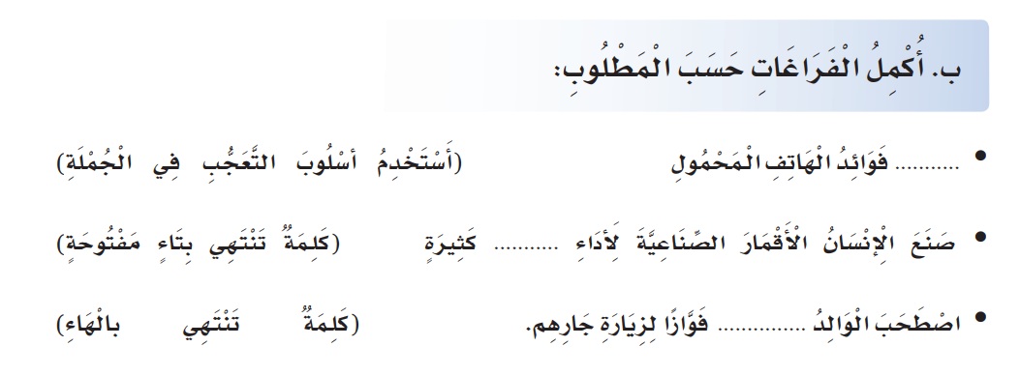
!
ما أكثر
مهمات
ابنه

Slide 13
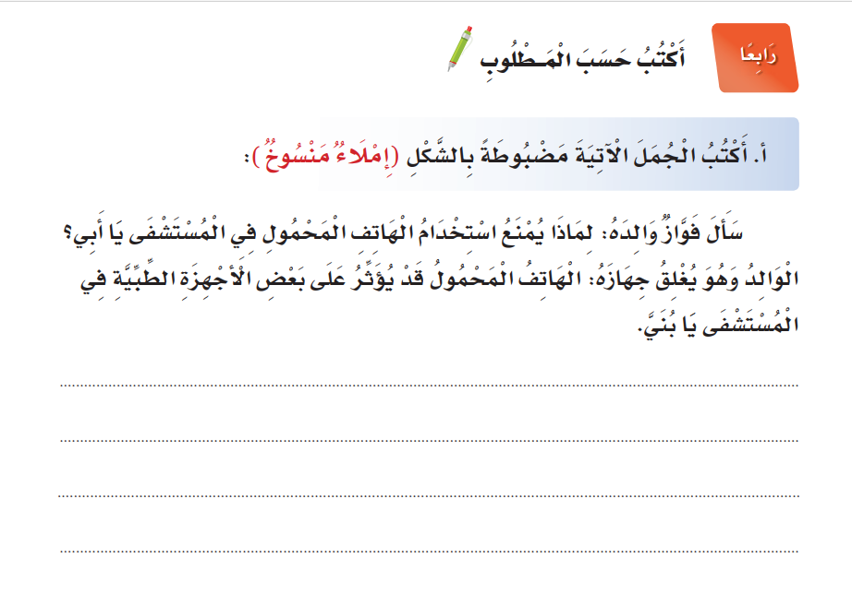
واجب منزلي

Slide 14
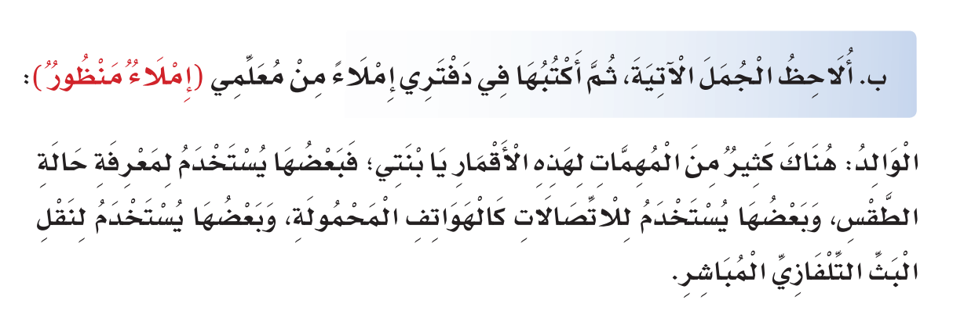
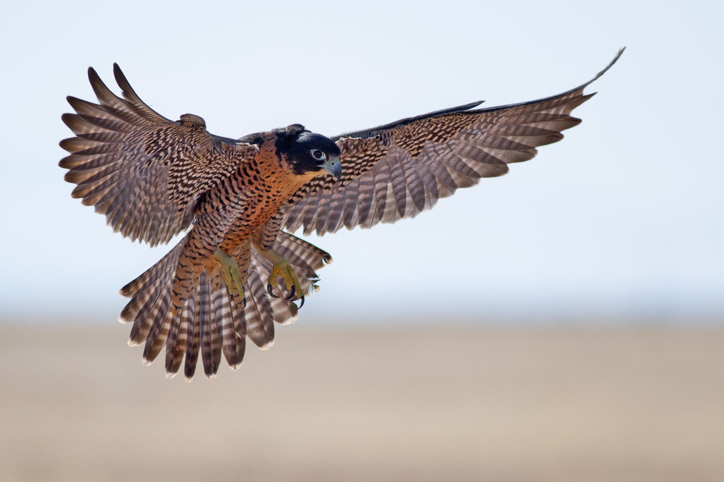
إعداد / أ.وليد بن سعيد القو

